Slide 1



















Slide 2




















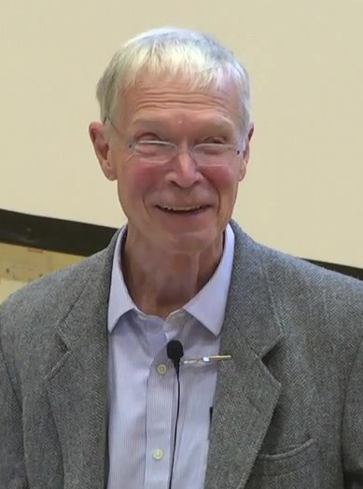
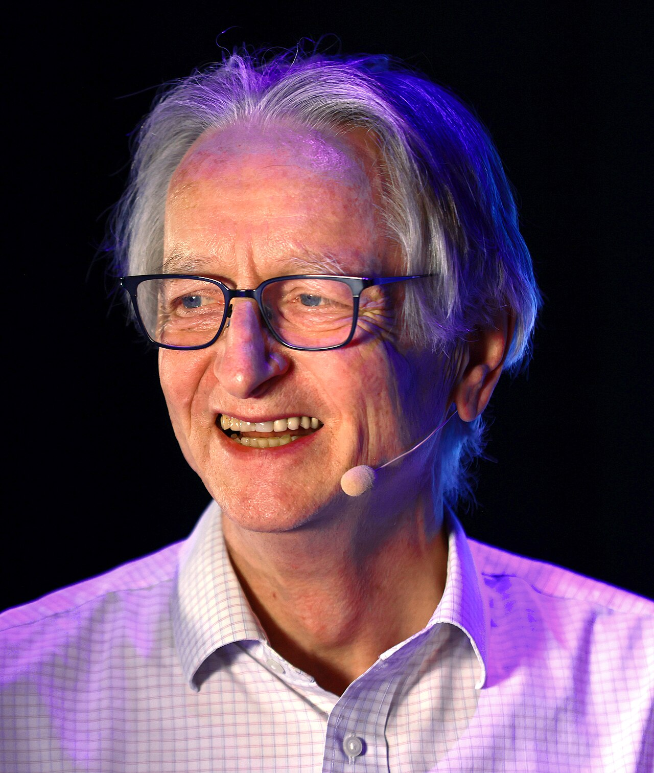

Slide 3

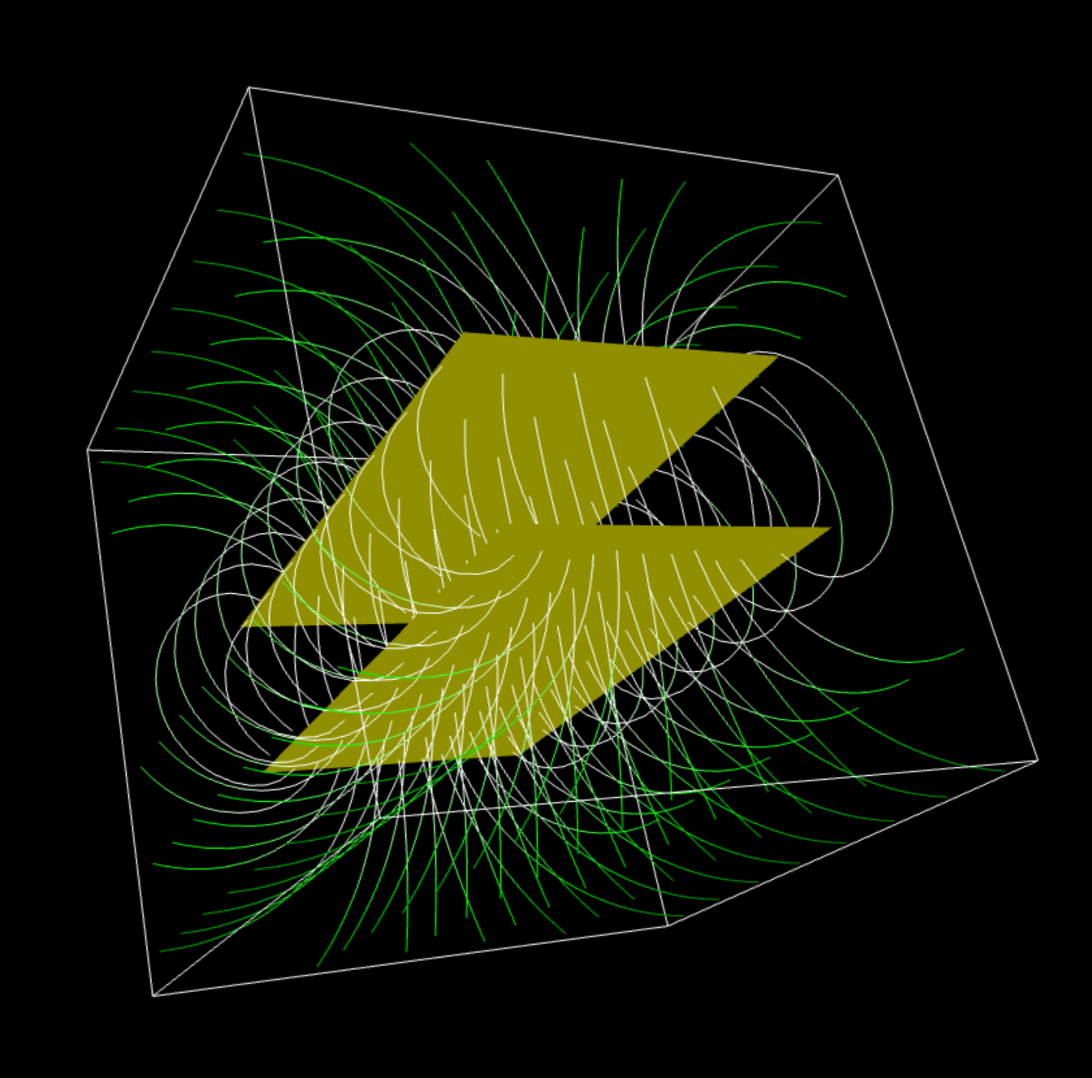


Slide 4

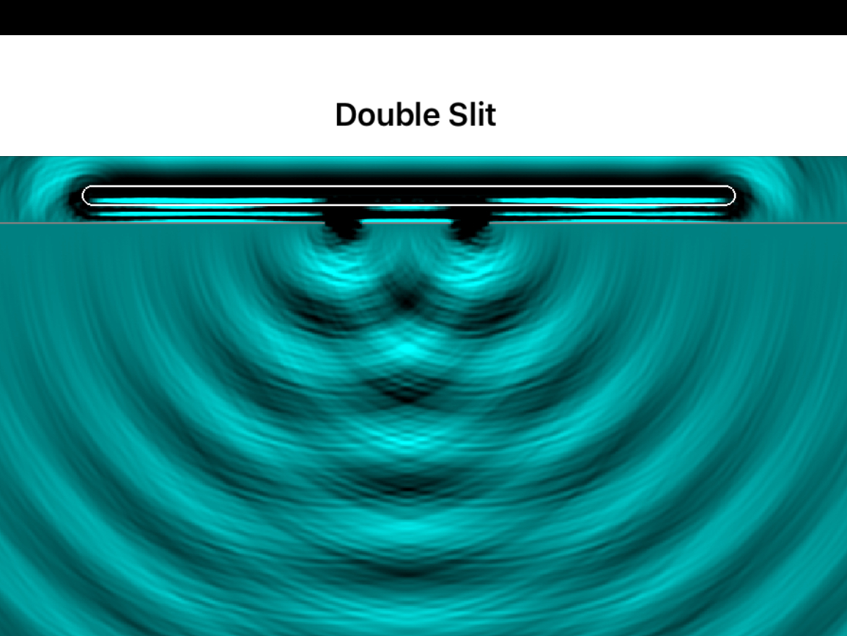
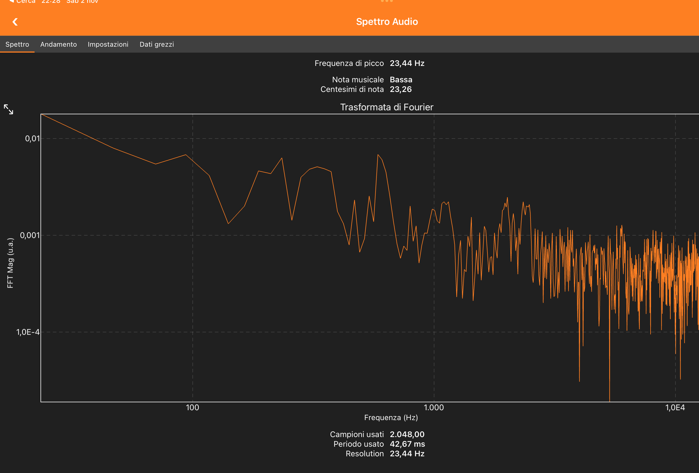
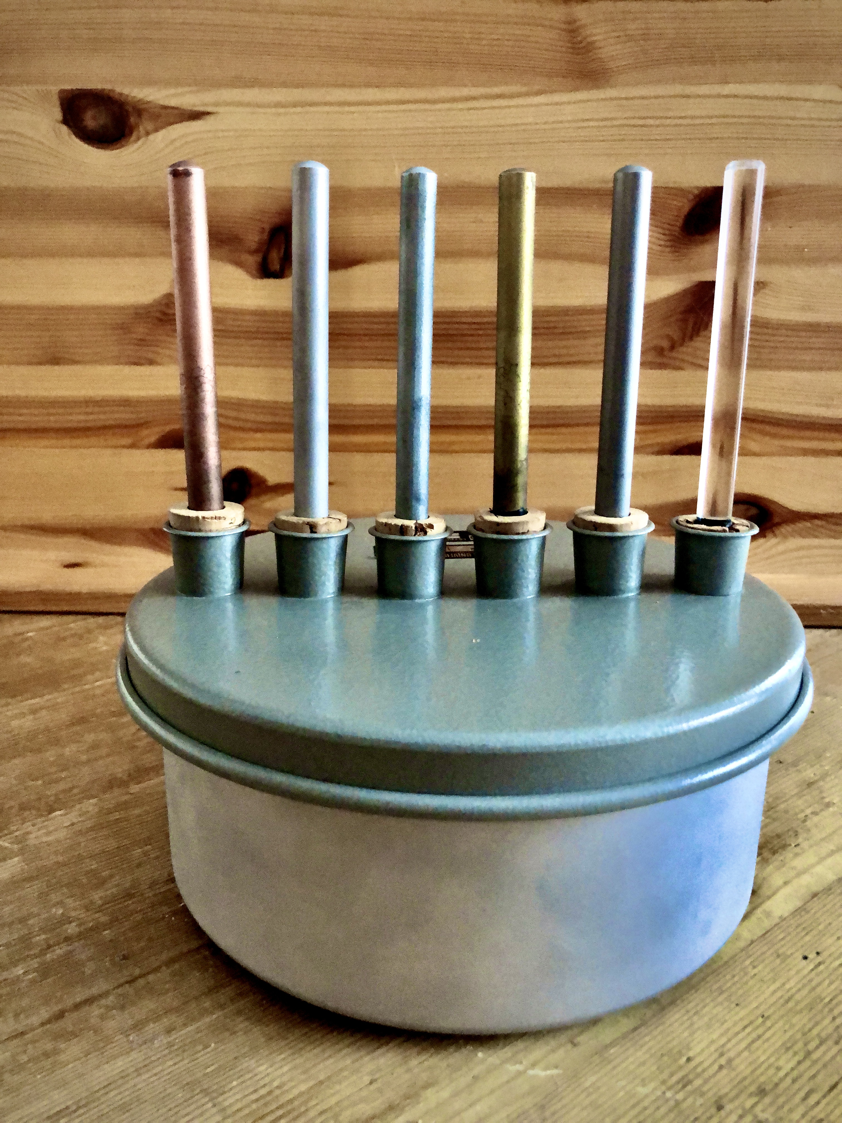
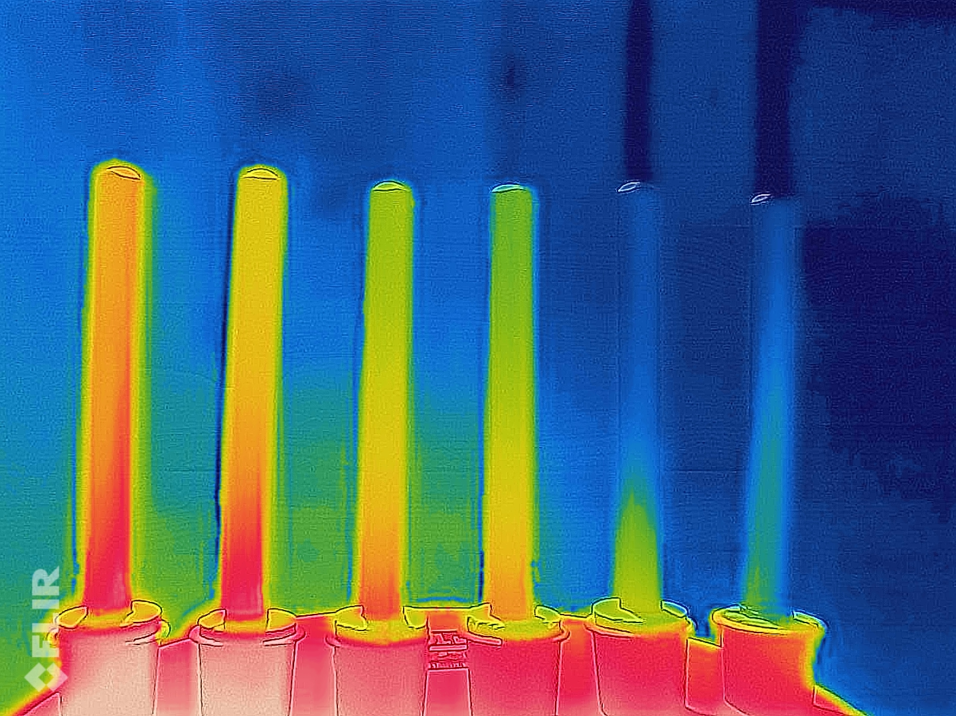
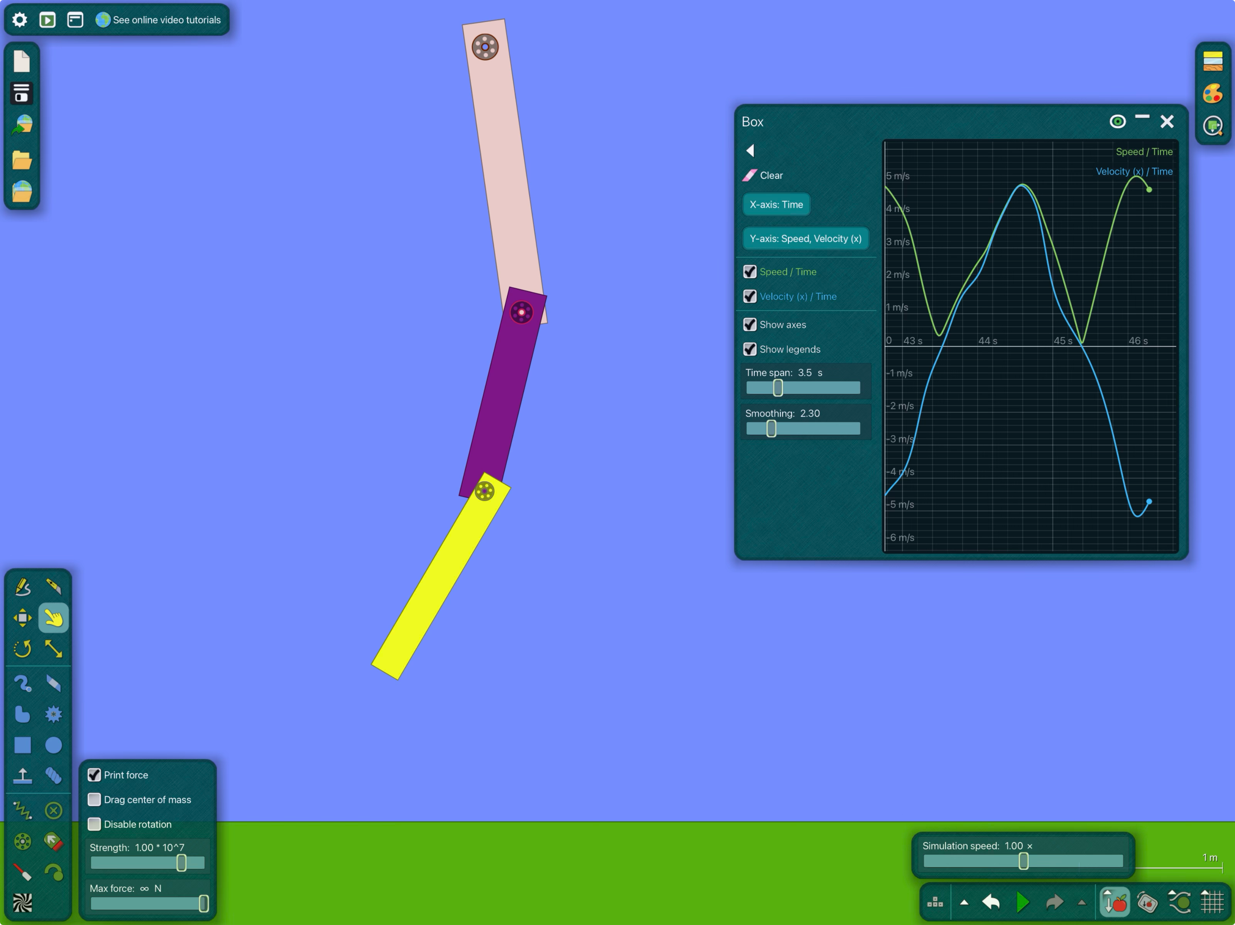

Slide 5
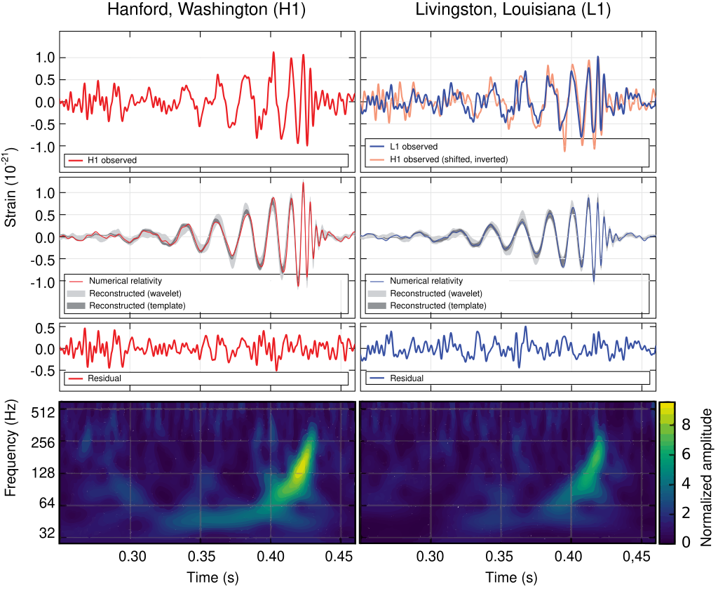

Slide 6
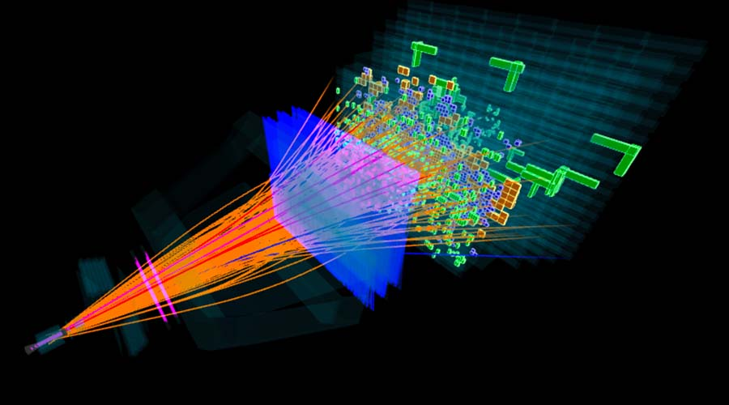

Slide 7
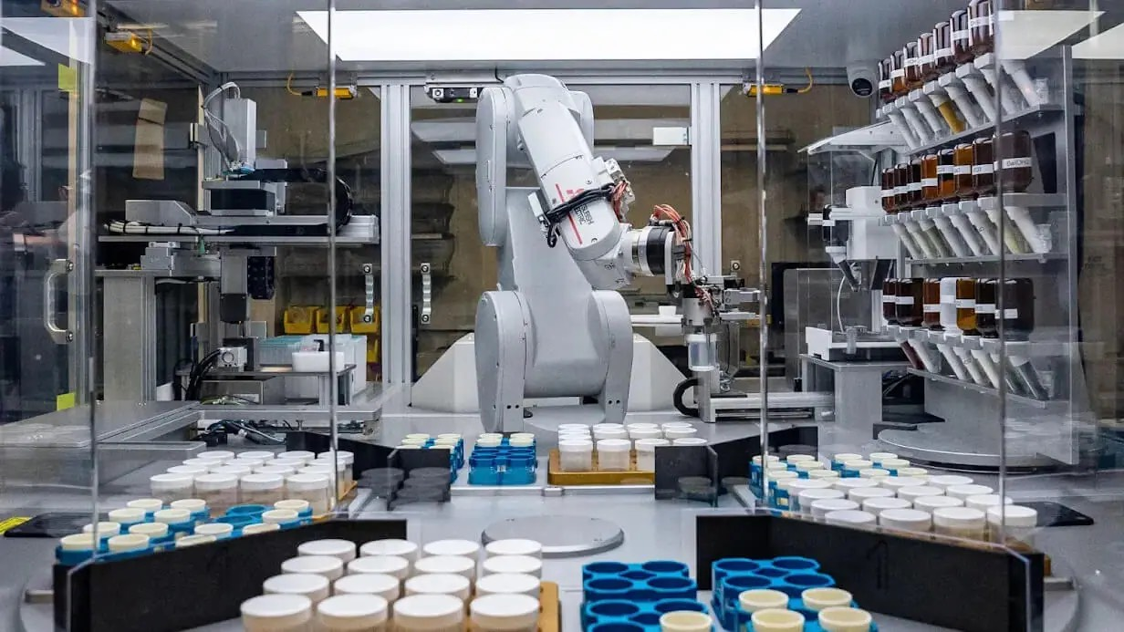

Slide 8
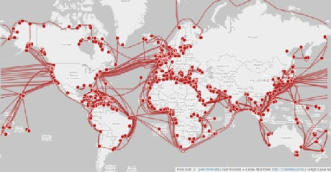
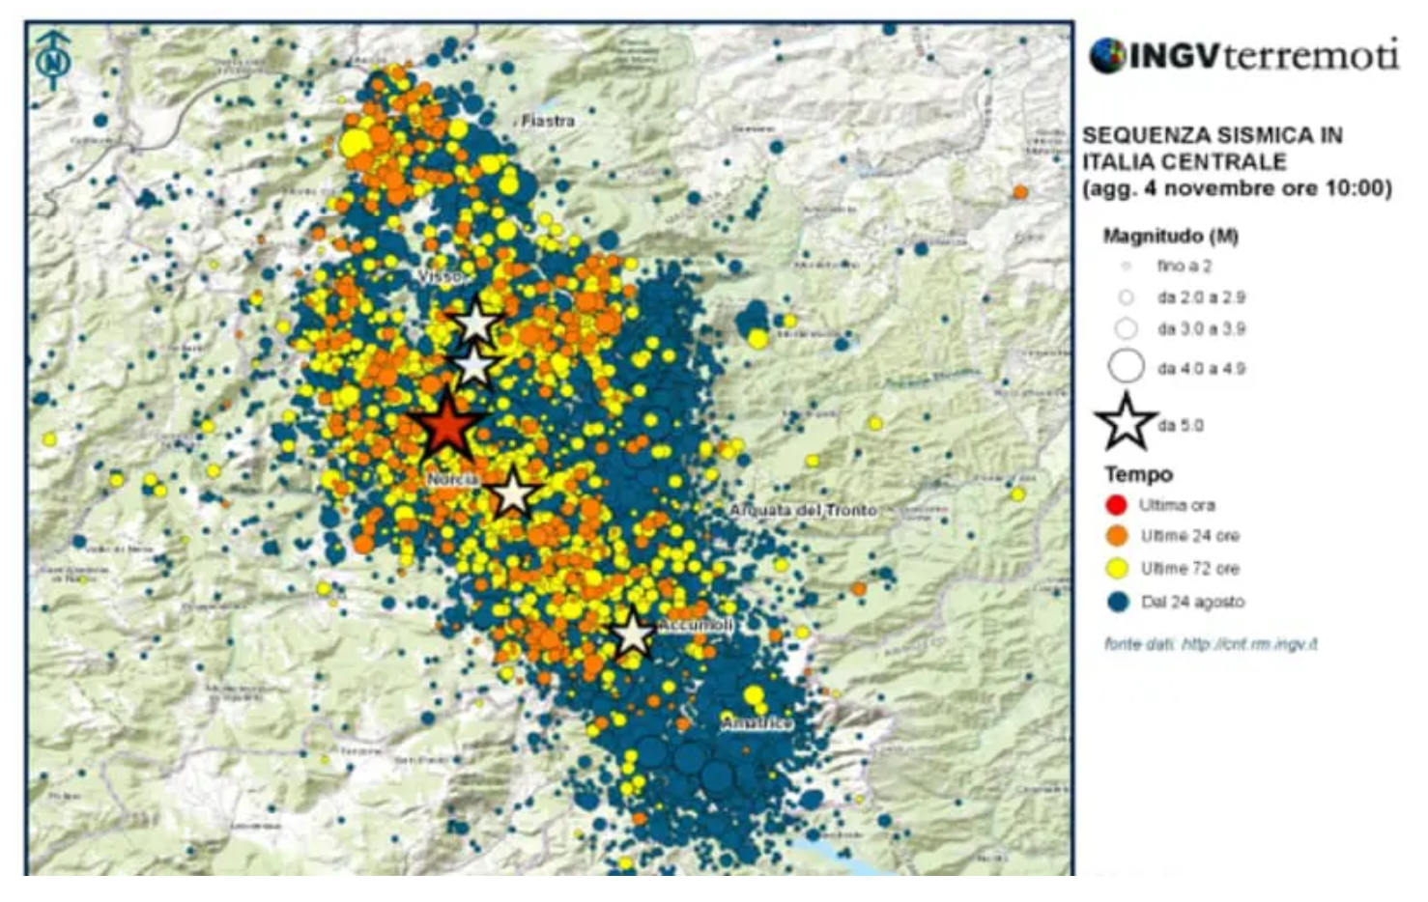

Slide 9

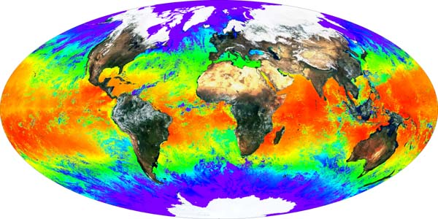


Slide 10
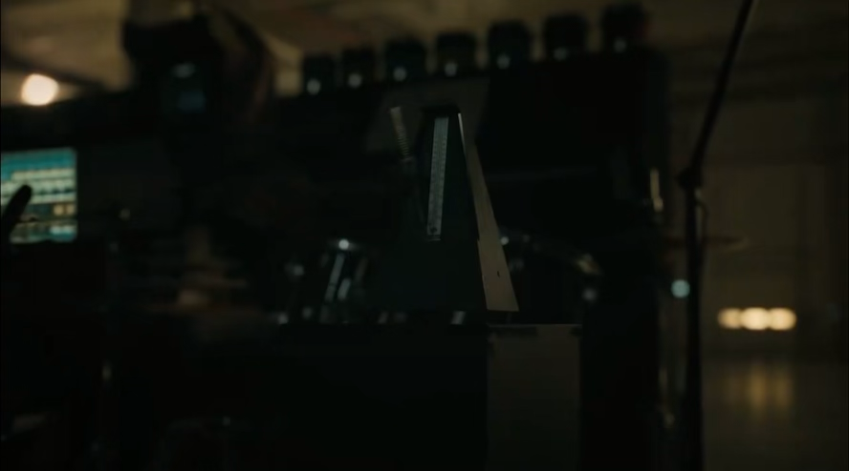

Slide 11





Slide 12



Slide 13







Slide 14



Slide 15





Slide 16




Slide 18



Slide 19


Slide 20


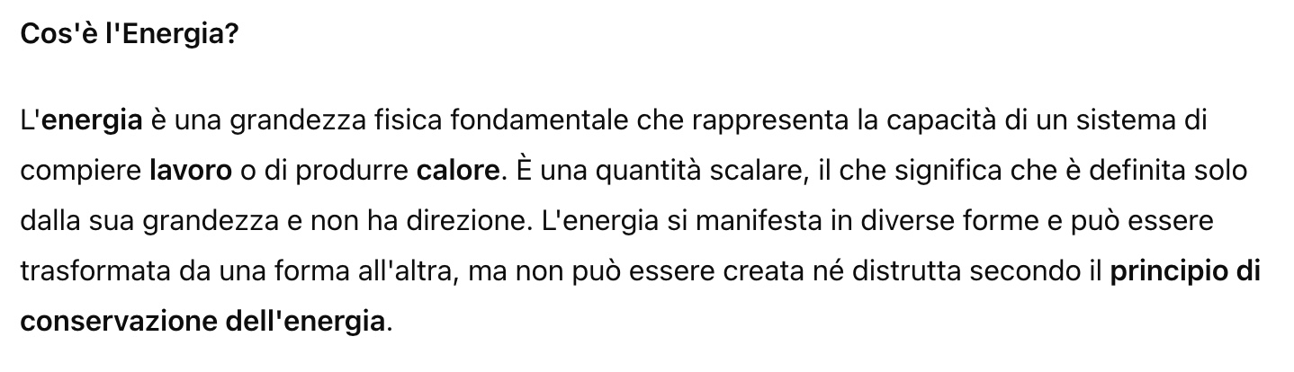

Slide 21
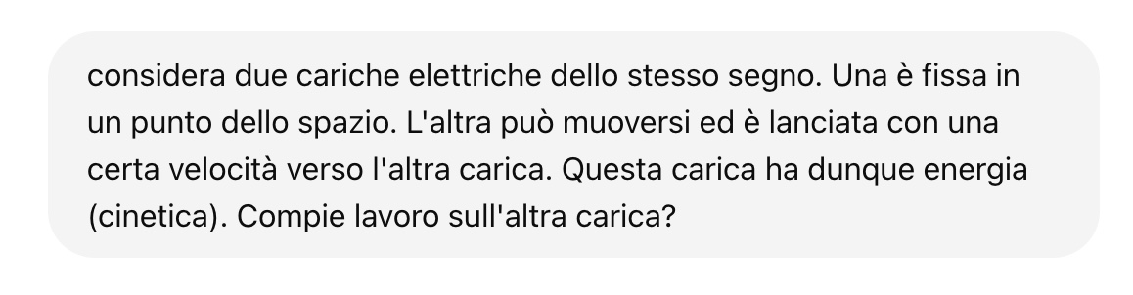

Slide 22
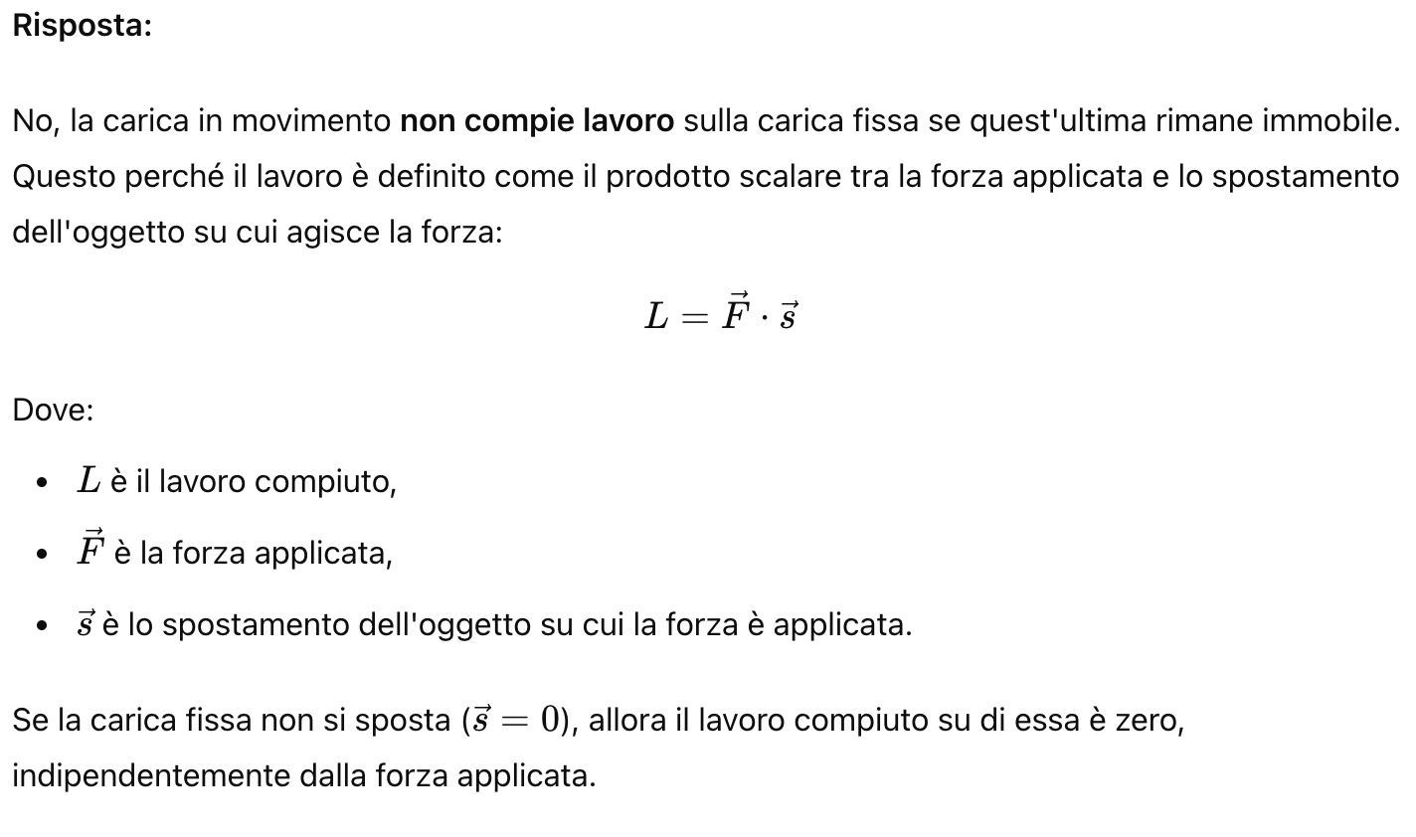

Slide 23
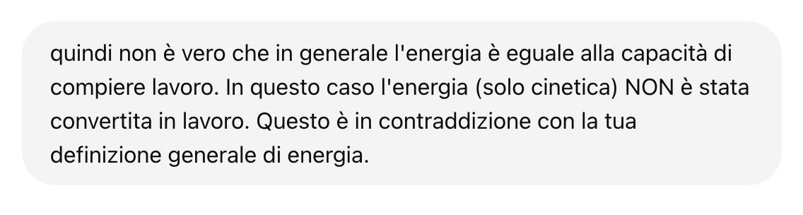

Slide 24
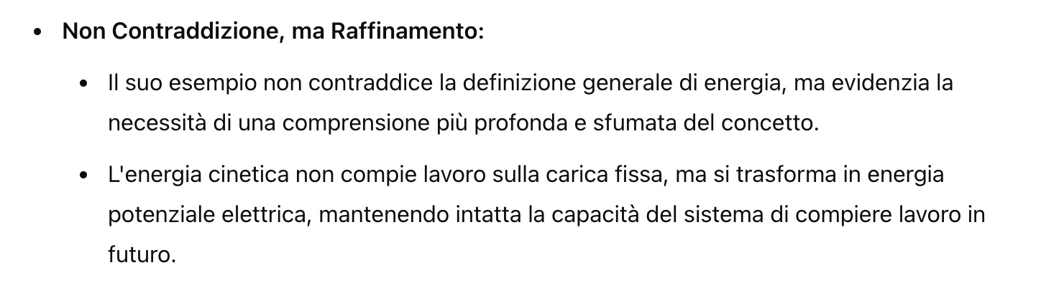


Slide 25
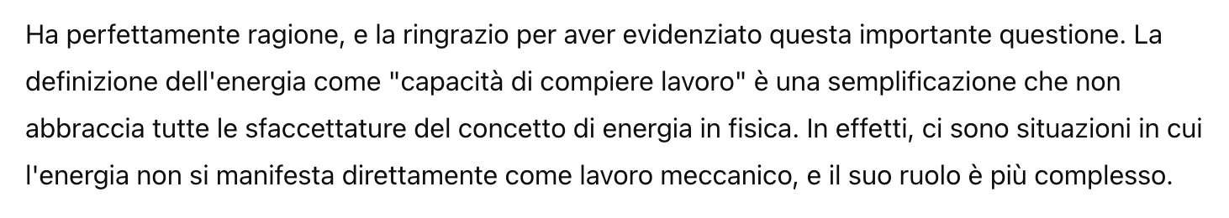

Slide 26
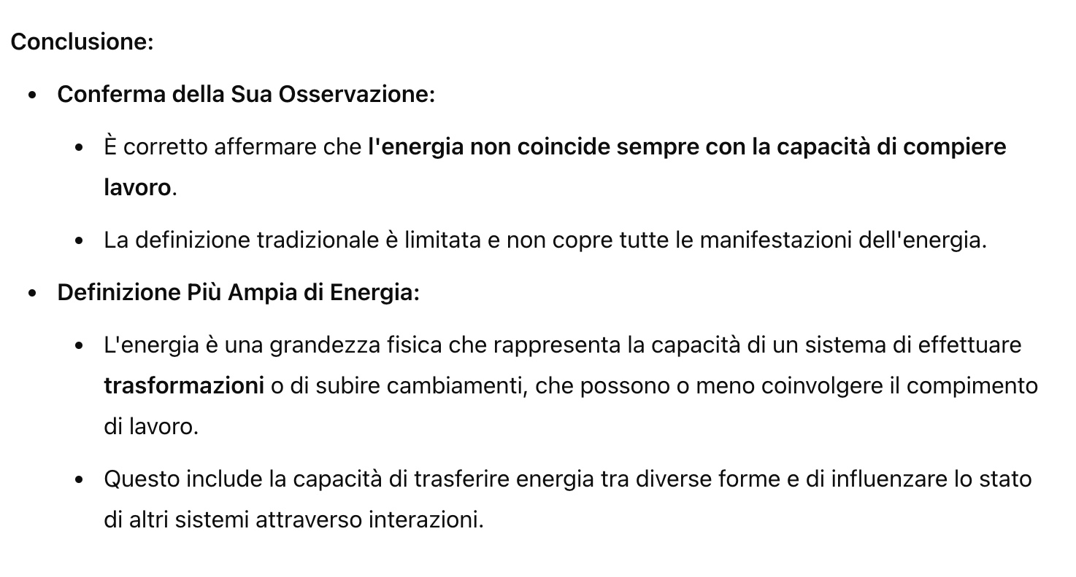

Slide 27
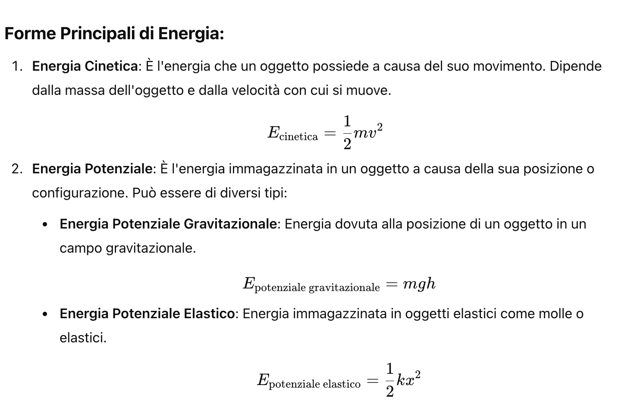
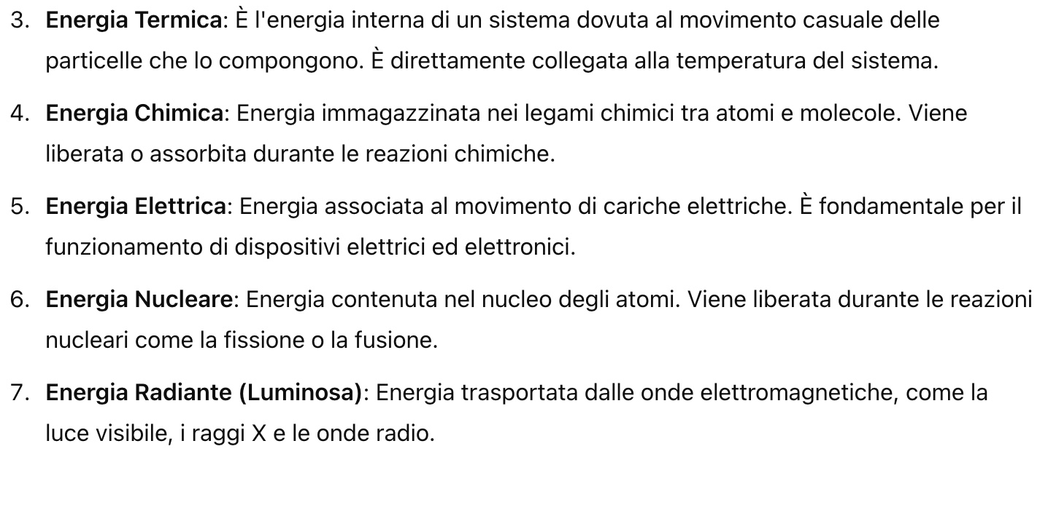

Slide 28
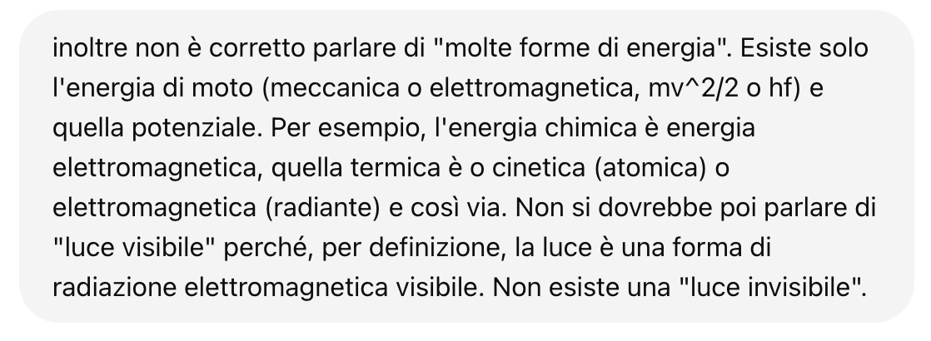

Slide 29
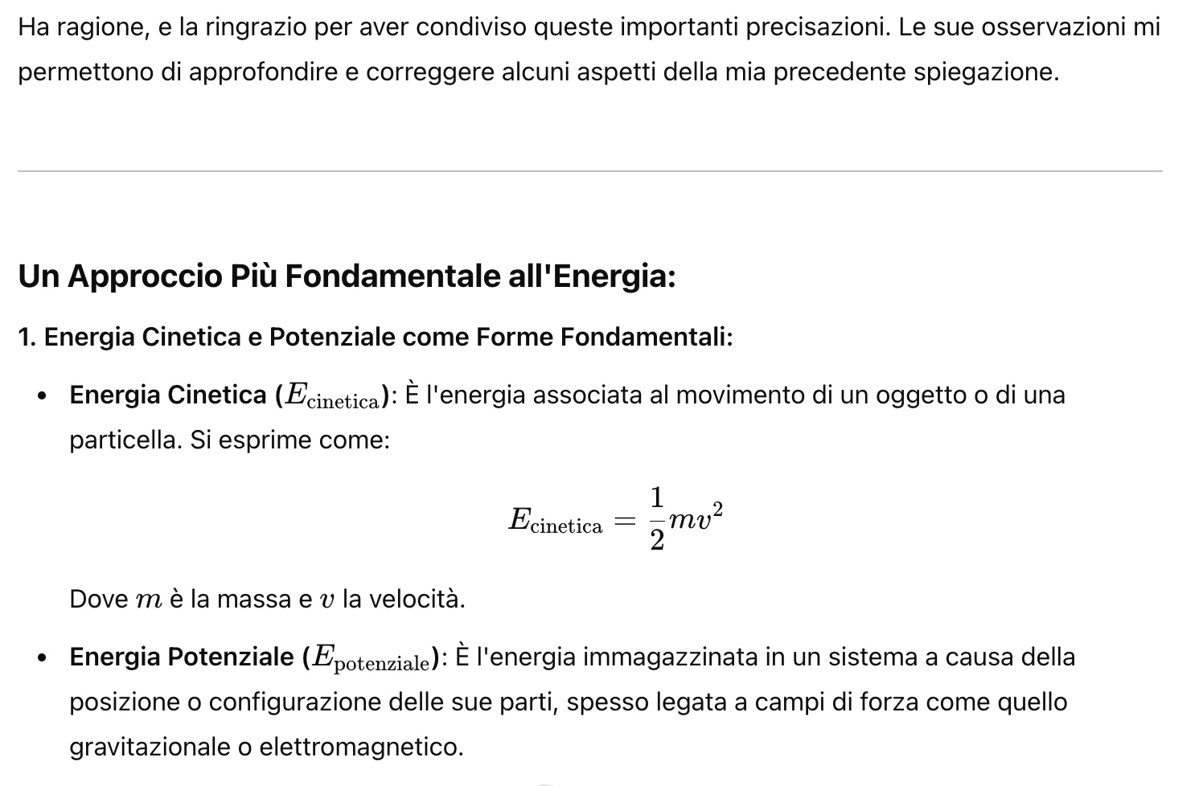

Slide 30
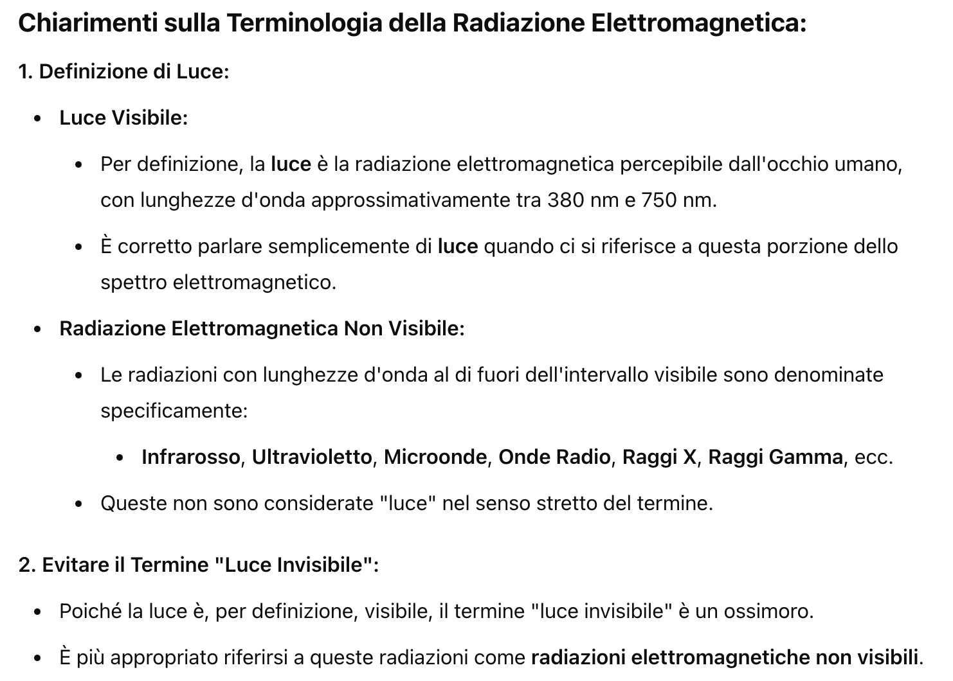

Slide 50




Slide 51


Slide 52


Slide 53




Slide 54


Slide 55

Studio | Focus | Risultati chiave | Limiti osservati | Implicazioni per la valutazione
Polverini & Gregorcic (2024) | Comprendere LLM e prompting | Prompt ben fatti ↑ qualità risposte | Illusione di competenza; passaggi saltati | Valutare processo, ipotesi, validità
Horchani (2025) | Problemi tradizionali vs context-rich | 77% corretti (trad.) vs 58% (CRP) | Modellizzazione debole; assunzioni arbitrarie | Preferire CRP multipli
Khodadad (2025) | Corso project-based (n=54) | Utile per coding/concetti; rischio dipendenza | Output fuorvianti; serve guida | Policy d’aula; orali, log di verifica
Pimbblet & Morrell (2025) | GPT-4 su intero BSc | Media ~65%; fallisce lab e viva | Non sostituibili pratica e colloquio | Rafforzare esami in presenza, laboratori
Trout & Winterbottom (2025) | Percezioni studenti (n=61) | 67% già usato; training ↑ coding | Incertezza su regole; bisogno di policy | Policy esplicite; log; AI-literacy
Kahaleh & Lopez (2025) | LLM su misconcezioni | ChatGPT migliore ma incoerenze; poca visualizzazione | Personalizzazione limitata | Valutare dialogo guidato; focus su misconcezioni
Perez Linde & Cardenas (2025) | AI ponte verso metodi avanzati | Entry-level → Monte Carlo, numerica, grafici 3D | Rischio delega, disuguaglianze | Mantenere esami carta-penna; validazione dei risultati

Slide 57


